Slide 1
Презентация к уроку информатики в 11 классе по теме
«История анимации и мультипликации»
Автор материала:
Энгельгардт Эльвира Эдуардовна
Студенка (бакалавр) 3 курса,
психолого-педагогического факультета,
Кафедра информационных технологий обучения и непрерывного образования
Институт педагогики, психологии и социологии
Сибирского Федерального Университета (ИППС СФУ)
г. Красноярск, 2015 год

Slide 2
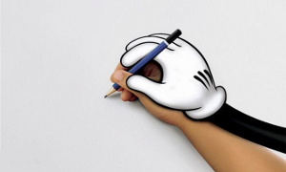
История анимации и мультипликации

Slide 3
Содержание
Понятие мультипликация
Понятие анимация
История движущегося предмета
Зарубежная мультипликация
Советская мультипликация
Виды мультипликации
Технологии создания анимации
Список используемых источников

Slide 4
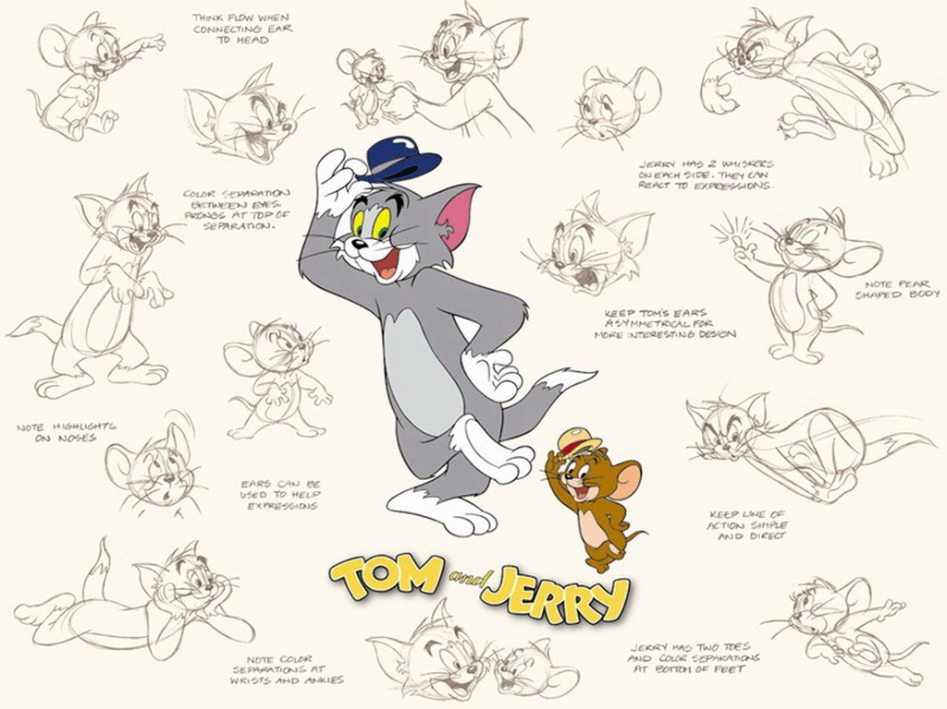
Понятие мультипликация
Мультиплика́ция
(от лат. multiplicatio—умножение, увеличение, возрастание, размножение) — технические приёмы создания иллюзии движущихся изображений (движения и/или изменения формы объектов — морфинга) с помощью последовательности неподвижных изображений (кадров), сменяющих друг друга с некоторой частотой.

Slide 5
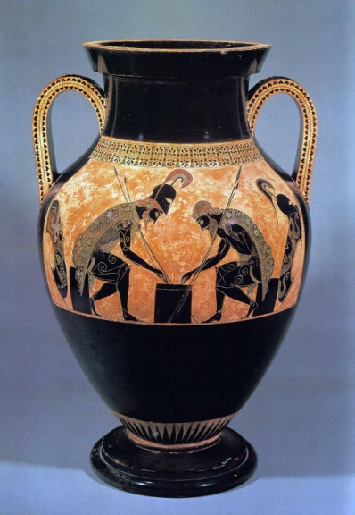
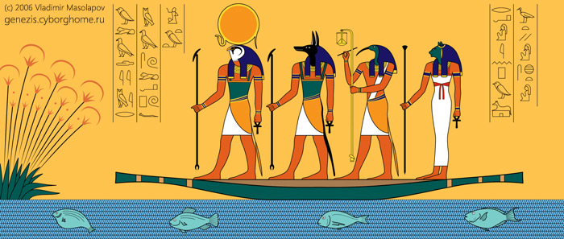
Понятие анимация
Анима́ция (от фр. animation: оживление, одушевление) — западное название мультипликации: вид киноискусства и его произведение (мультфильм), а также соответствующая технология.
Яркую передачу движения находим мы в искусстве древнего Египта и древней Греции - в скульптурных рельефах, в росписях гробниц и храмов фараонов и в рисунках, украшающих вазы.

Slide 6
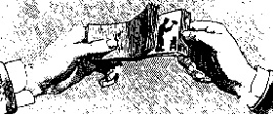
История движущегося предмета
70-е годы до н.э. - Римский поэт и философ Лукреций в трактате "О природе вещей" описал приспособление для высвечивания на экране движущихся рисунков.
Х-ХI вв. - Первые упоминания о китайском театре теней - типе зрелища, визуально близком будущему анимационному фильму.
XV в. - Появились книжки с рисунками, воспроизводившими различные фазы движения человеческой фигуры. Свернутые в рулон, а затем мгновенно разворачивавшиеся, эти книжки создавали иллюзию оживших рисунков.

Slide 7
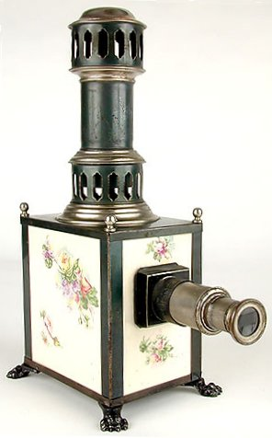
Волшебный фонарь «Keramikfliesen» Иоганна Фалька 1895 год
1646 г. - иезуитский монах Атанасиус Киршер дал первое описание устройства сконструированного им «волшебного фонаря»
Волшебный фонарь
проекционный аппарат для показа слайдов и состоит он из деревянного или металлического корпуса с отверстием и/или объективом, в корпусе размещен источник света.

Slide 8
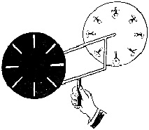
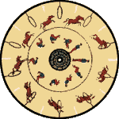
«Стробоскопом» был назван картонный барабан, насаженный на ось. На внутренней стороне этого барабана на бумажной ленте находилась серия рисунков (обычно их было от восьми до двенадцати), иллюстрирующих последовательные фазы движения человека или животного.
1832 г. - тот же принцип был положен венским профессором Симоном фон Штампефером в основу стробоскопа.

Slide 9
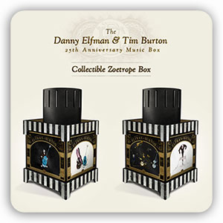
1834 г. был изобретен зоотроп, в котором, подобно стробоскопу, двигались наклеенные на ленту рисунки.
Он был сконструирован английским математиком Уильямом Джорджем Хорнером

Slide 10
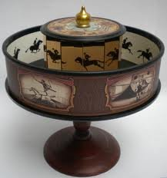
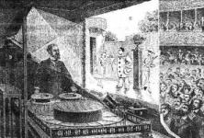
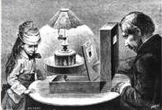
Первым настоящим мультипликатором принято считать француза Эмиля Рейно.
Он создал аппарат праксиноскоп, который состоял из крутящегося барабана, системы зеркал и фонаря.
В 1892 году Рейно запустил своеобразный аттракцион - оптический театр. Там он демонстрировал зрителям комические сюжеты продолжительностью 15-20 минут.

Slide 11
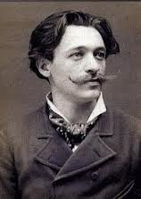
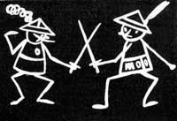
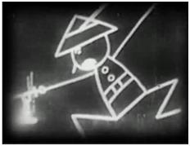
Эмиль Коль – в 1908 году создал первые мультипликационные фильмы. Они напоминали рисованные комиксы, только в движении.
1908 г. - Эмиль Коль показал свой первый анимационный фильм «Фантасмагория или кошмар фантоша»
Эмиль Коль

Slide 12
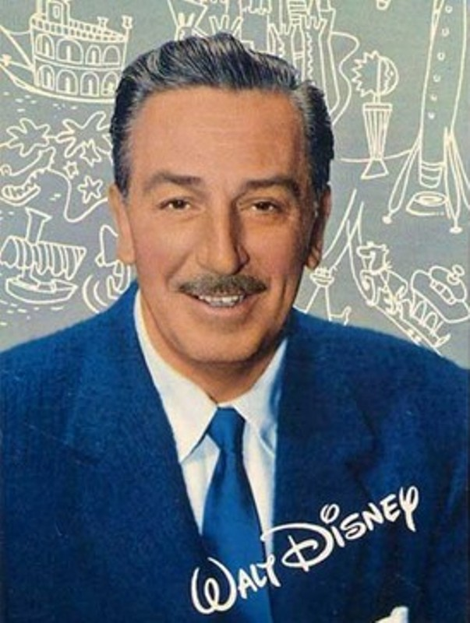
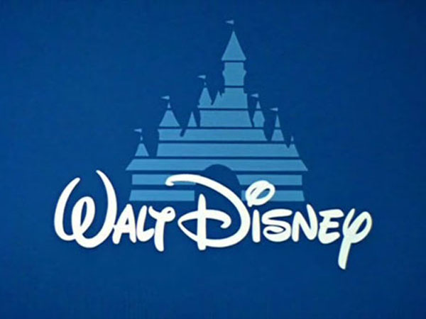
Зарубежная мультипликация
Создателем первого звукового, музыкального и полнометражного мультипликационного фильма является американский художник – мультипликатор, кинорежиссер, актер, сценарист и продюсер Уолт Дисней
16 октября 1923 года нью-йоркский кинопрокатчик М. Дж. Уинклер заключил с Уолтом контракт на создание серии мультфильмов об Алисе. Этот день считается датой основания компании The Walt Disney Company.

Slide 13
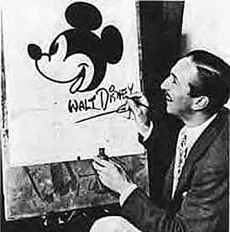
1928 г. - Рождение Мышонка Микки Мауса, самого популярного рисованного персонажа в истории анимационного кино.
Третий фильм этой серии, «Пароходик Вилли» - первая сохранившаяся звуковая лента.
Через год Уолт Дисней снял «Танец скелетов», первый из серии «Забавные симфонии», где задуманный синтез музыки и изображения, разработанный Чарлзом Столлингом, приобрел реальные черты.

Slide 14
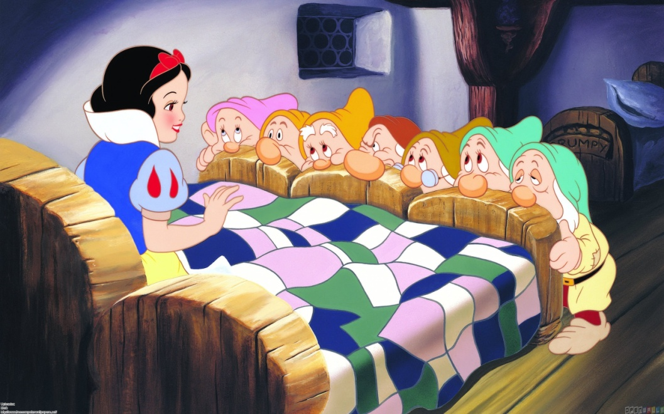
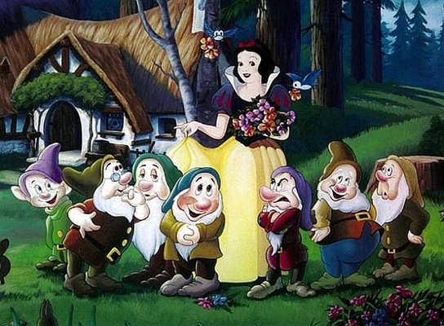
В 1934 году Уолт сообщил своим художникам-мультипликаторам, что собирается сделать полнометражный мультипликационный фильм.
Он предложил им историю о Белоснежке и семи гномах. Создание фильма длилось три года, и к Рождеству 1937 года работа над фильмом была завершена. Он имел грандиозный успех.

Slide 15
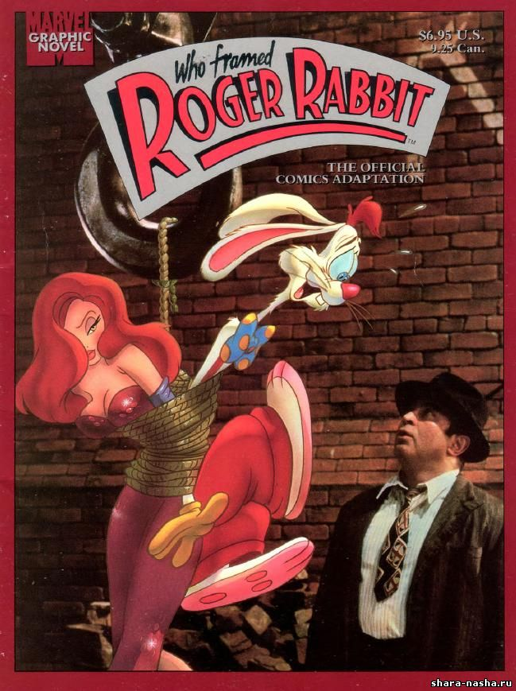
Впоследствии мастера кинематографа ввели еще одну интересную технологию – совмещение игры живых актеров и мультипликационных героев.
Первым популярным полнометражным фильмом был знаменитый «Кто подставил кролика Роджера» в 1988 году.

Slide 16
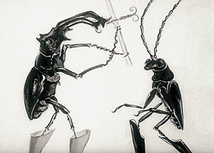
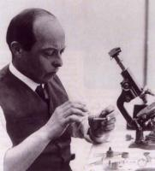
Советская мультипликация
В 1912 году Владислав Старевич создал первый кукольный мультфильм под названием «Прекрасная Люканида, или война рогачей и усачей».
Этот деятель прославился своей любовью к насекомым. Он снял массу фильмов, им посвященным, и выглядели они на экране очень натурально

Slide 17
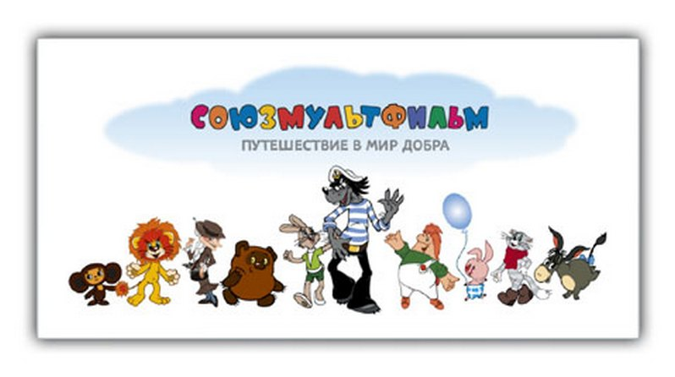
Киностудия «Союзмультфильм»
Киностудия «Союзмультфильм» - крупнейшая в СССР студия мультипликационных фильмов, основанная в Москве 10 июня 1936 года.
Первый мультфильм, выпущенный студией, назывался «В Африке жарко»
С 1937 года начали выпускаться цветные мультфильмы.

Slide 18
Виды мультипликации
Объемная мультипликация
это съемка кукол и других объемных предметов, например, деталей каких-либо машин или сооружений
Рисованная мультипликация
представляет собой движущиеся рисунки, схемы, самопишущиеся надписи

Slide 19
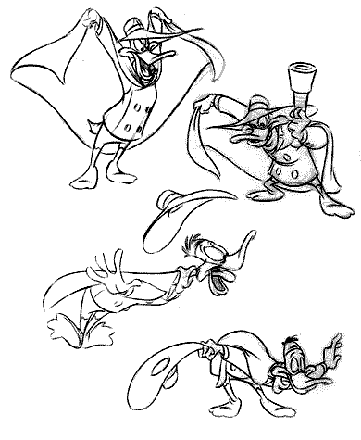
Технологии создания анимации
Классическая (традиционная) анимация представляет собой поочередную смену рисунков, каждый из которых нарисован отдельно. Это очень трудоемкий процесс, так как аниматорам приходится отдельно создавать каждый кадр.

Slide 20
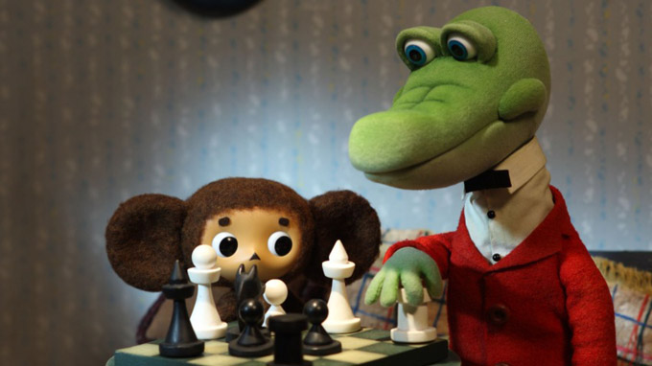
Стоп-кадровая (кукольная) анимация. Размещенные в пространстве объекты фиксируются кадром, после чего их положение изменяется и вновь фиксируется.

Slide 21
Спрайтовая анимация реализуется при помощи языка программирования.

Slide 22
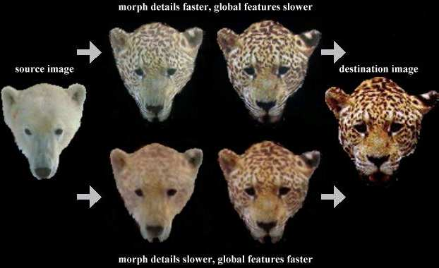
Морфинг – преобразование одного объекта в другой за счет генерации заданного количества промежуточных кадров.

Slide 23
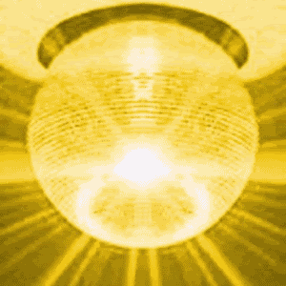
Цветовая анимация – при ней изменяется лишь цвет, а не положение объекта.

Slide 24
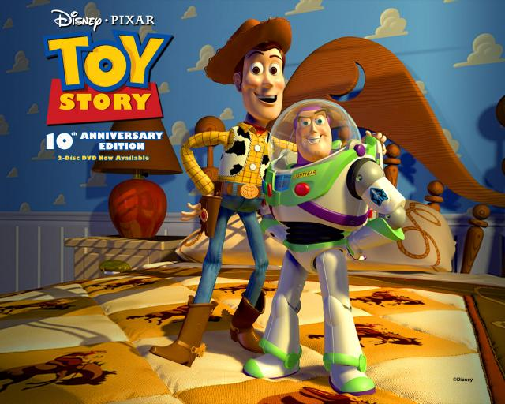
3D-анимация создается при помощи специальных программ (например, 3D MAX). Картинки получаются путем визуализации сцены, а каждая сцена представляет собой набор объектов, источников света, текстур.
1995 На студии Пиксар (Pixar) вышел первый полнометражный и полностью выполненный на компьютере мультфильм «История Игрушек».

Slide 25
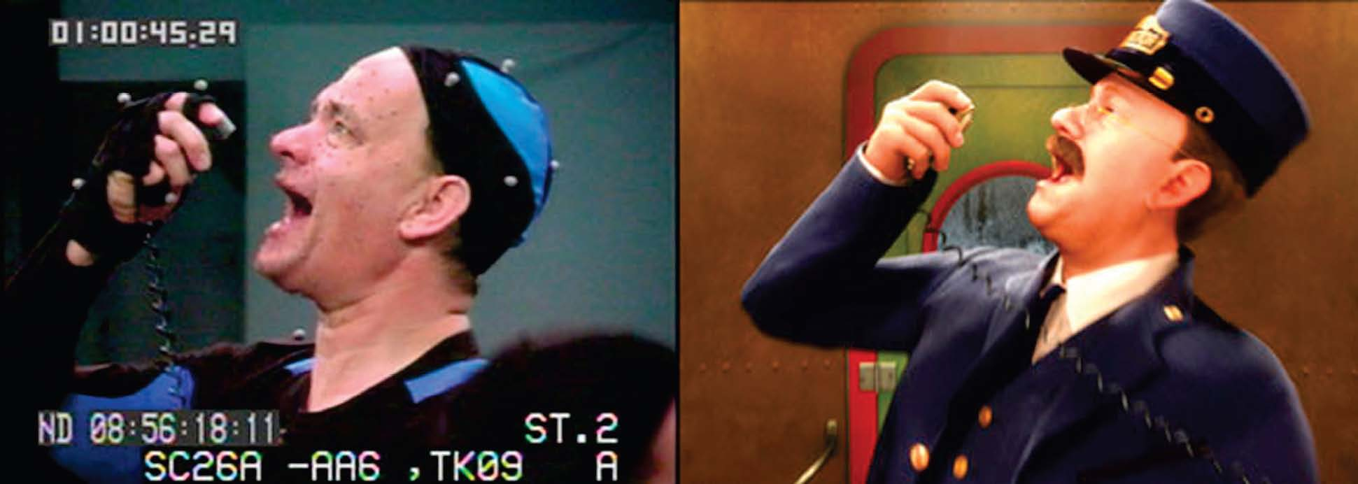
Захват движения (Motion Capture) – первое направление анимации, которое дает возможность передавать естественные, реалистичные движения в реальном времени. Датчики прикрепляются на живого актера в тех местах, которые будут приведены в соответствие с контрольными точками компьютерной модели для ввода и оцифровки движения. Координаты актера и его ориентация в пространстве передаются графической станции, и анимационные модели оживают.

Slide 26
Список использованных источников
История мультипликации [Электронный ресурс] / История явлений и событий. - Режим доступа: http://www.letopis.info/themes/cinematograph/istorija_multiplikacii.html
2. Понятие и виды анимации [Электронный ресурс] / Flash-технологии. - Режим доступа: http://24ikt.ru/Flash/master2/html/default.php
3. История анимации [Электронный ресурс] / Мультик. - Режим доступа: http://www.myltik.ru/index.php?topic=interes
4. История The Walt Disney Company [Электронный ресурс] / Официальный сайт The Walt Disney Company. - Режим доступа: http://www.disney.ru/about/history.jsp
5. Мультипликация [Электронный ресурс] / Викимультия. - Режим доступа: http://ru.wikimultia.org

